Slide 1



Slide 2
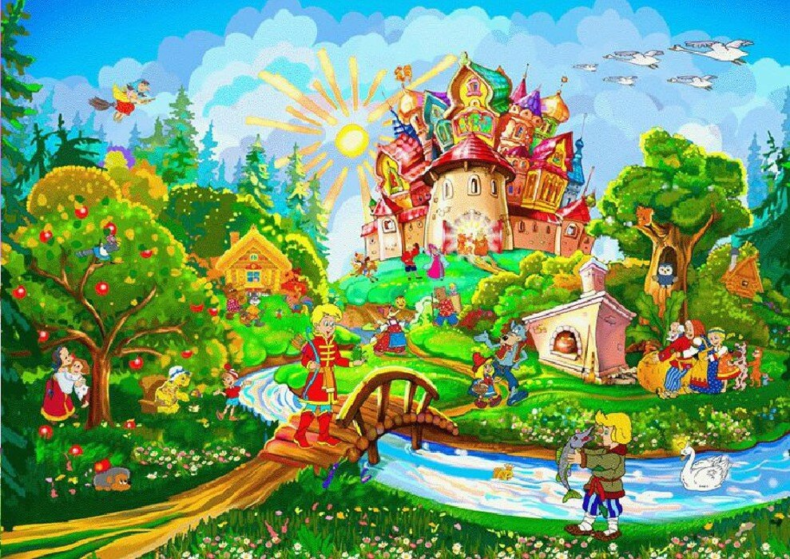


Slide 3
Конкурс «Загадочный»

Slide 4
Сидит в корзине девочка
За мишкиной спиной.
Он сам того не ведая,
Несет ее домой.

Slide 5
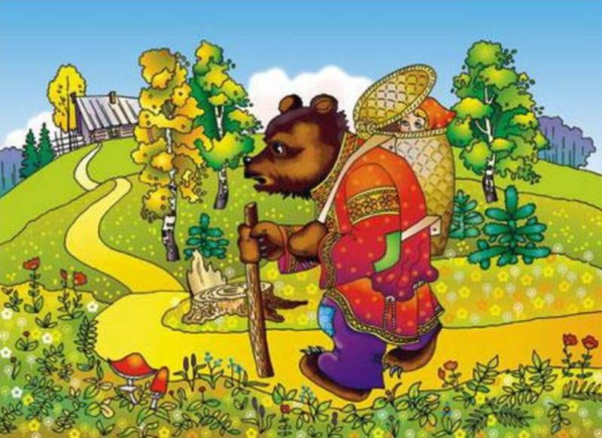

Slide 6
Удивляется народ:
Едет печка, дым идет!
А Емеля на печи
Ест большие калачи.

Slide 7
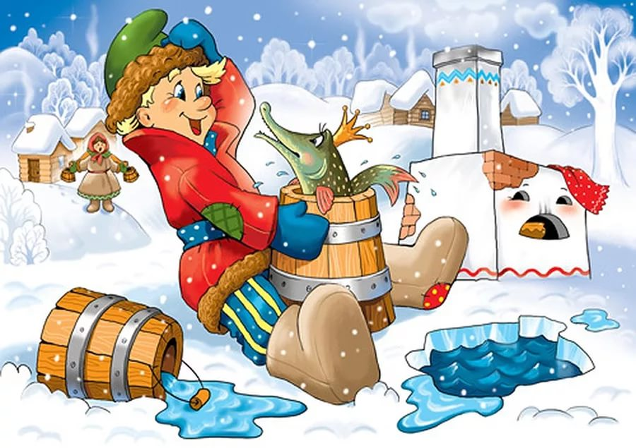

Slide 8
Кто работать не хотел,
А играл и просто пел?
К брату третьему потом
Прибежали в новый дом…

Slide 9
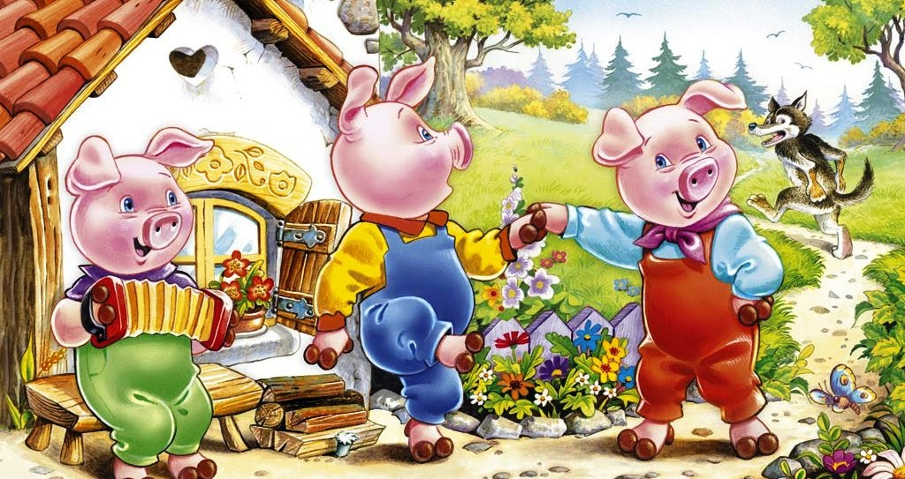

Slide 10
Девочка спит и пока что не знает,
Что в этой сказке ее ожидает.
Жаба под утро ее украдет,
В нору упрячет бессовестный крот.

Slide 11
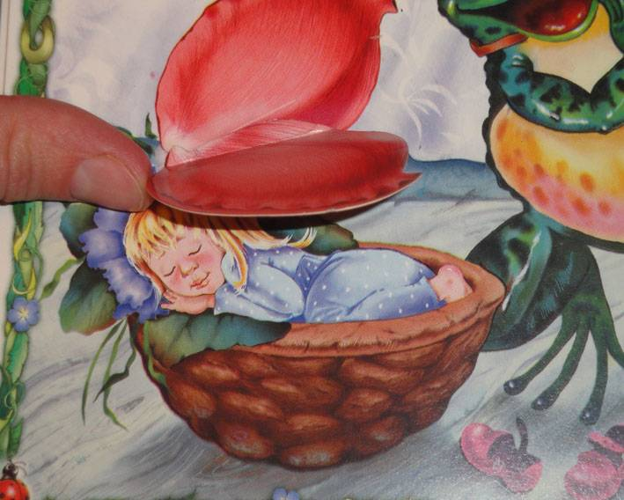

Slide 12
Красна девица грустна:
Ей не нравится весна,
Ей на солнце тяжко!
Слезы льет бедняжка!

Slide 13
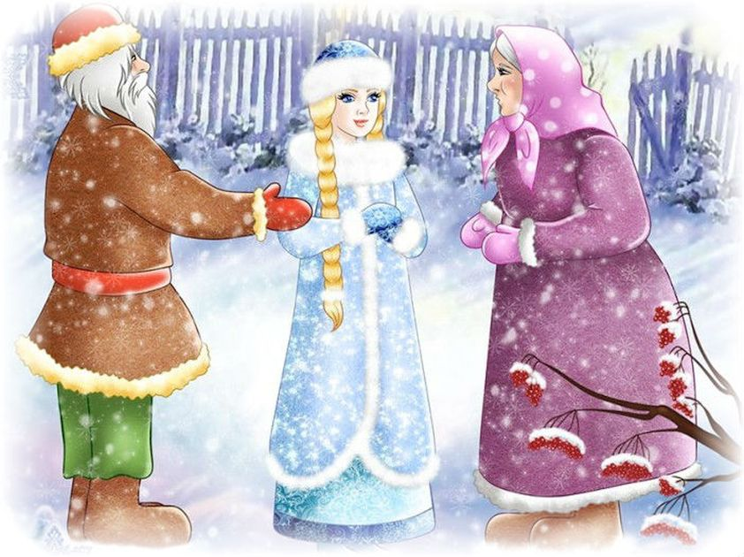

Slide 14
Лечит маленьких детей,
Лечит птичек и зверей,
Сквозь очки свои глядит
Добрый доктор…

Slide 15
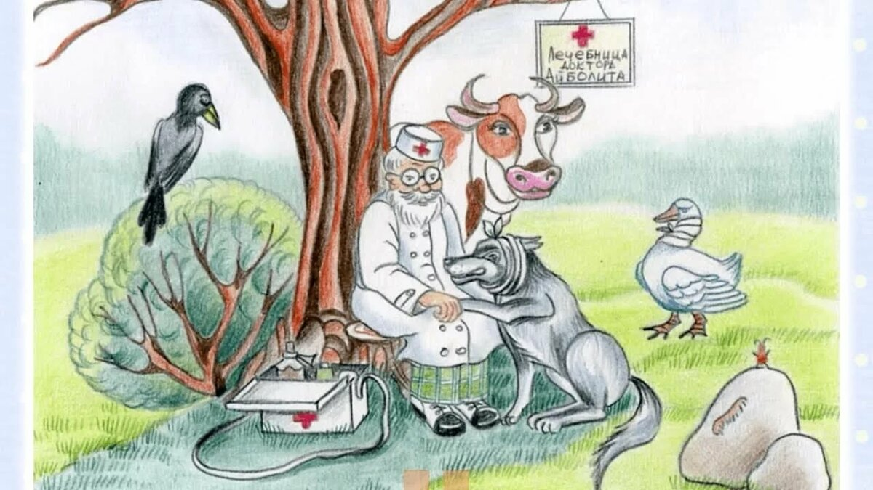

Slide 16
Что за странный человечек – деревянный?!
На земле и под водой,
Ищет ключик золотой?
Всюду нос суёт свой длинный. Кто же это?

Slide 17
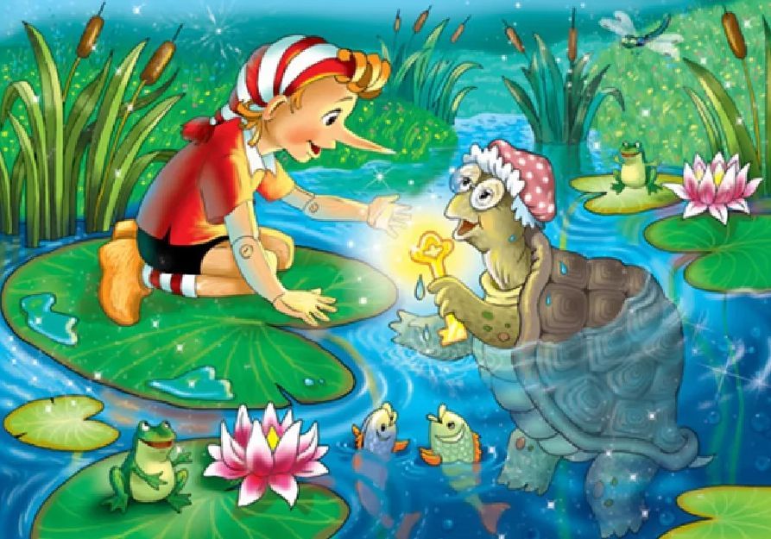

Slide 18
Возле леса, на опушке,
Трое их живёт в избушке.
Там три стула и три кружки.
Три кроватки, три подушки.
Угадайте без подсказки,
Кто герои этой сказки?

Slide 19
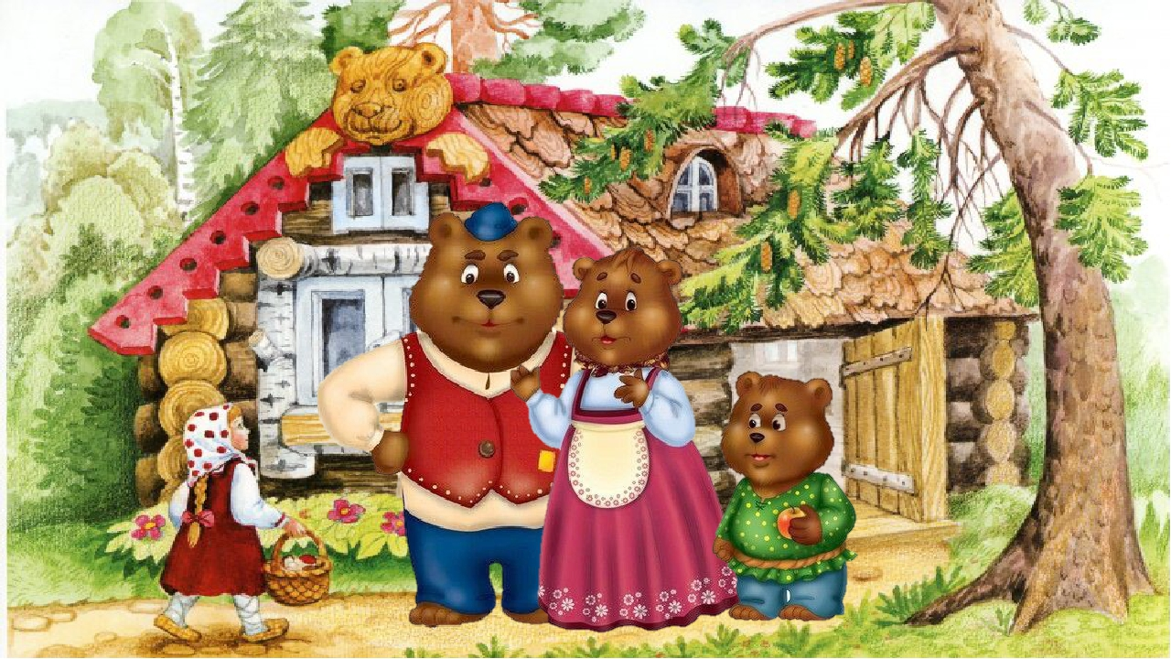

Slide 20
Бабушка девочку очень любила.
Шапочку красную ей подарила.
Девочка имя забыла своё.
А ну, подскажите имя её!

Slide 21
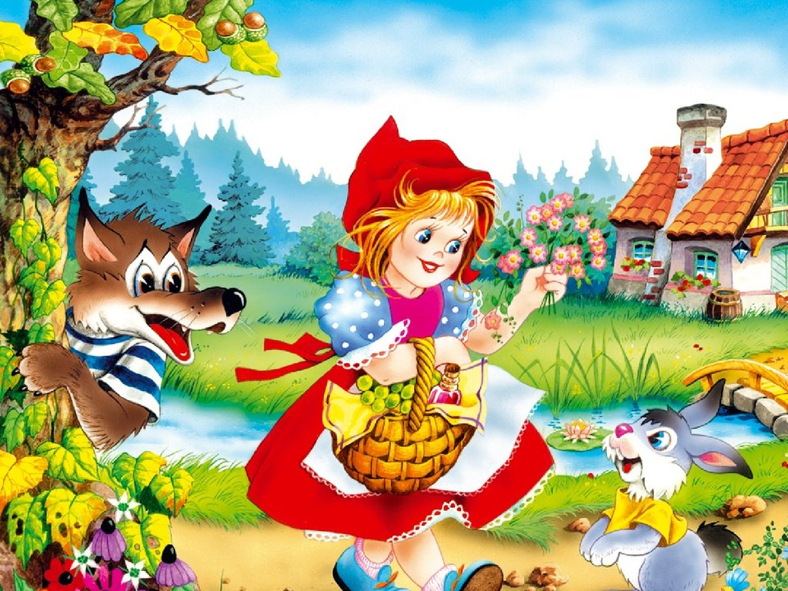

Slide 22
Он гулял по лесу смело,
Но лиса героя съела.
На прощанье спел, бедняжка!
Его звали…

Slide 23
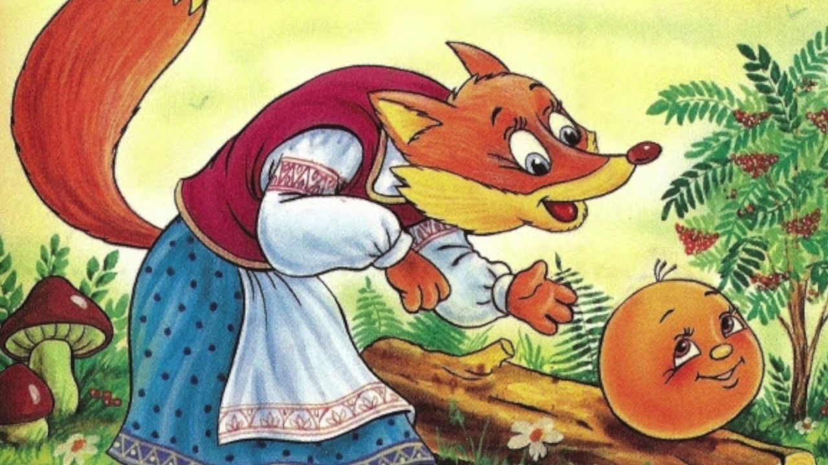

Slide 24
Толстяк живет на крыше,
Летает он всех выше.

Slide 25
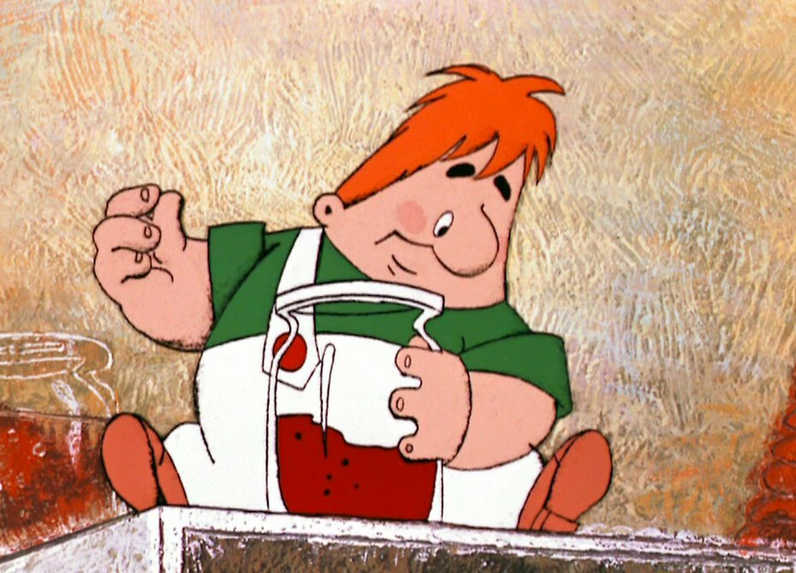

Slide 26
Ждали маму с молоком,
А пустили волка в дом…
Кем же были эти
Маленькие дети?

Slide 27
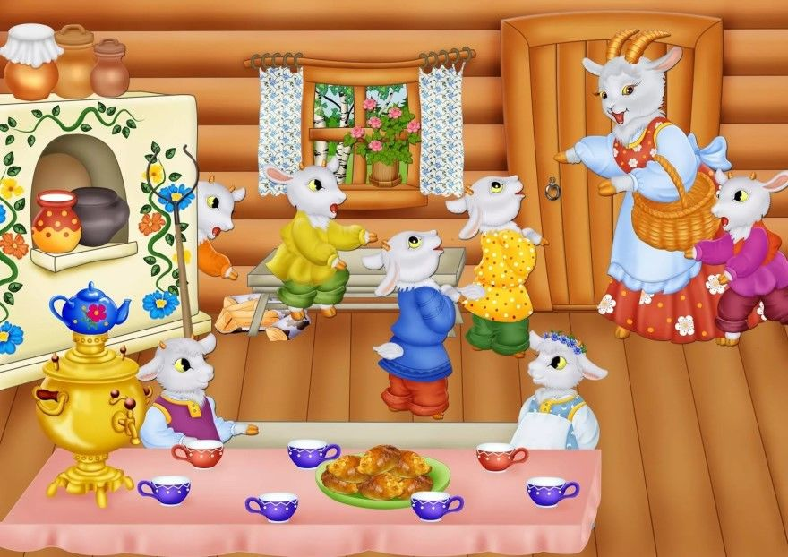

Slide 28
Этот сказочный герой
С хвостиком, усатый,
В шляпе у него перо,
Сам весь полосатый.
Ходит он на двух ногах,
В ярко – красных сапогах.

Slide 29
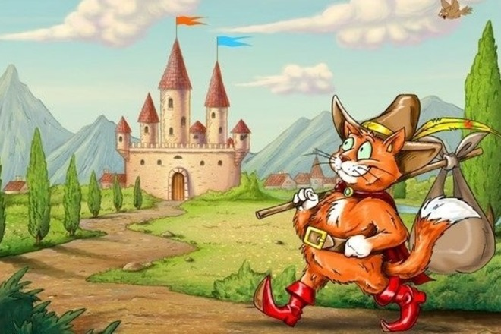

Slide 30
На ступе волшебной старуха летит,
Так быстро, что ветер за нею свистит.
Живет она в сказочной земной глуши –
Ты имя старухи назвать поспеши!

Slide 31
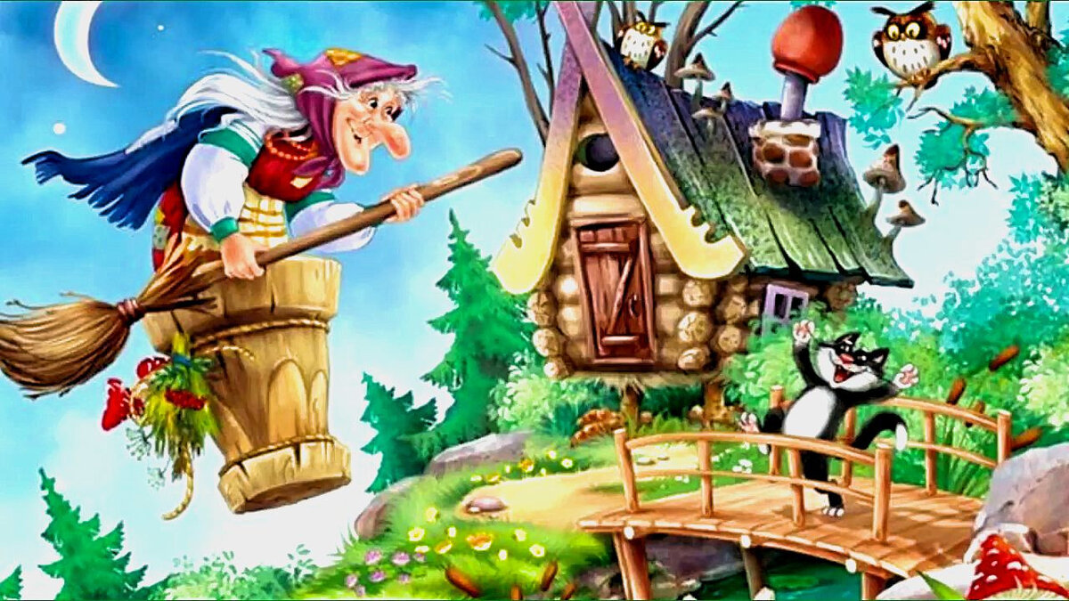

Slide 32
Конкурс
«Доскажи словечко»

Slide 33
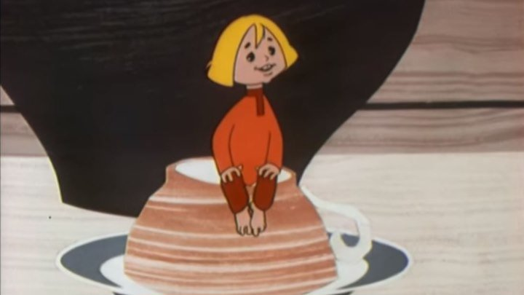
МАЛЬЧИК….

Slide 34
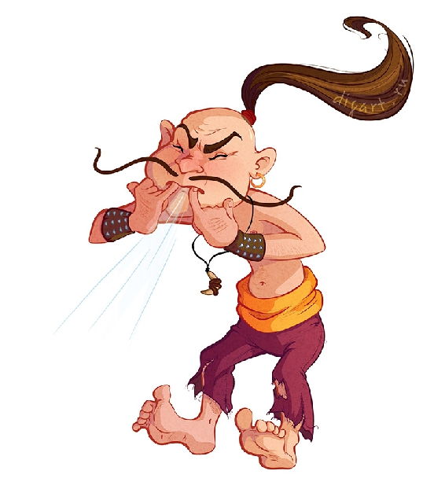
СОЛОВЕЙ…

Slide 35
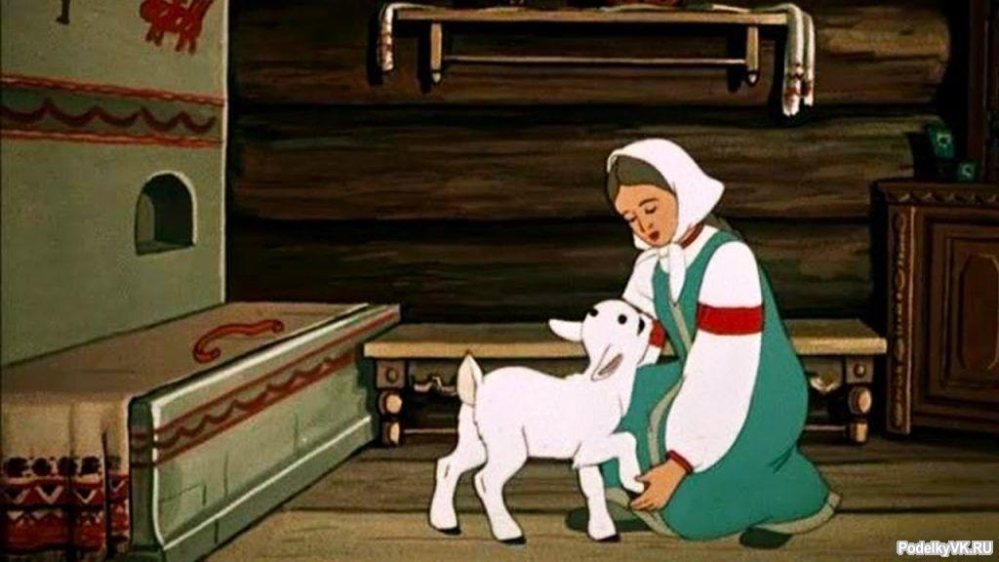
СЕСТРИЦА….

Slide 36
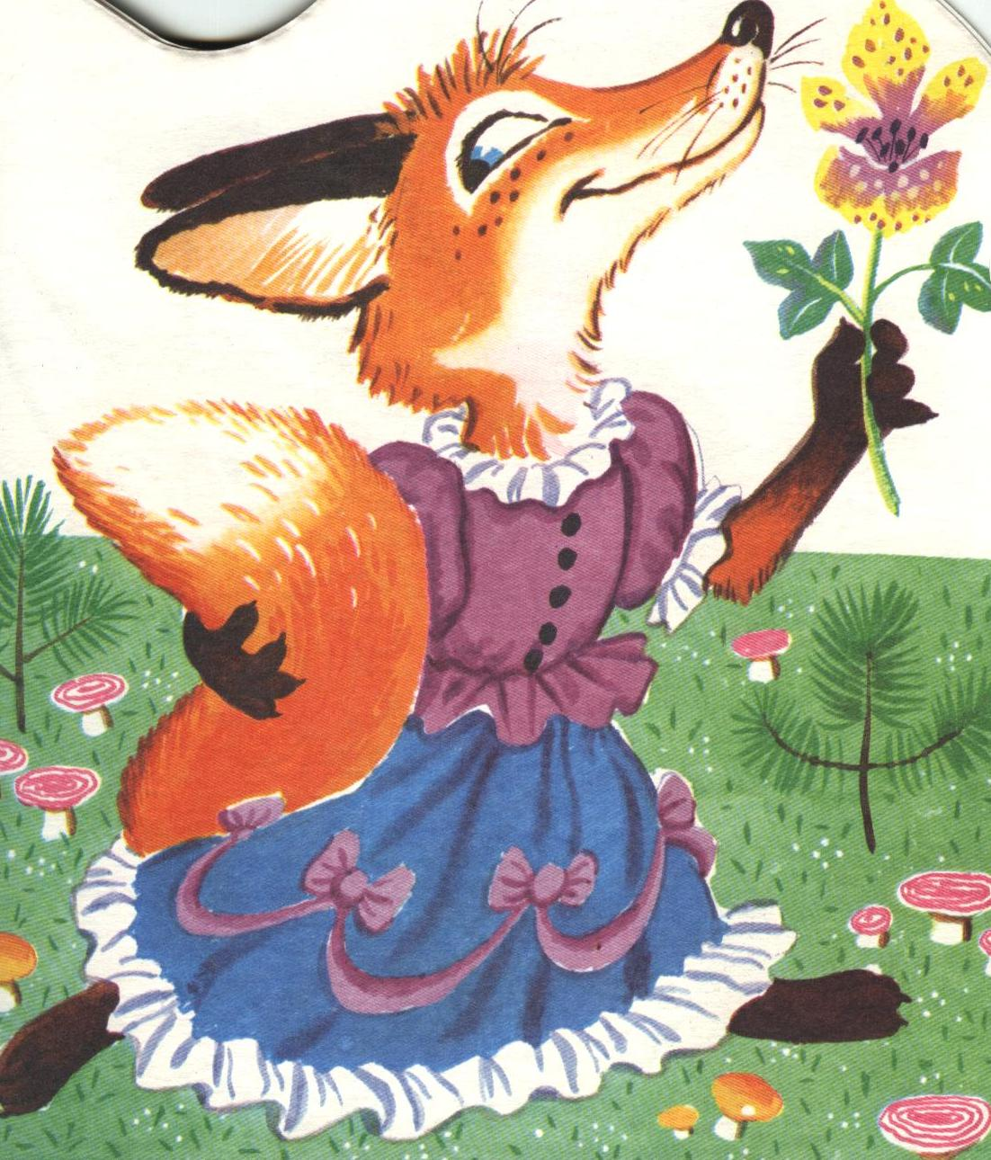
ЛИСА…

Slide 37

АЛЕНЬКИЙ…..

Slide 38
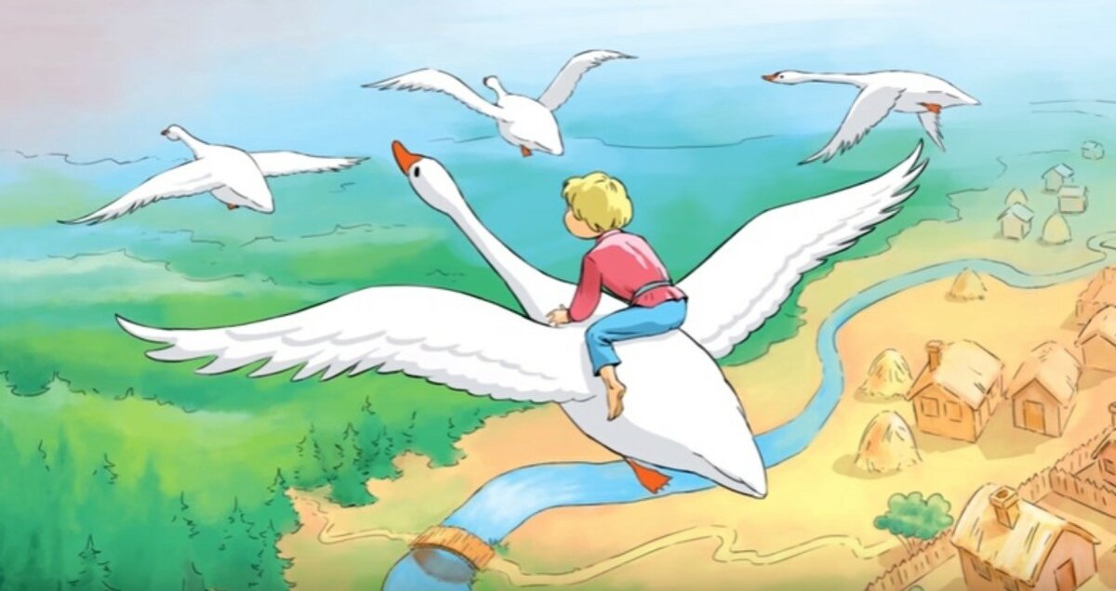
ГУСИ….

Slide 39
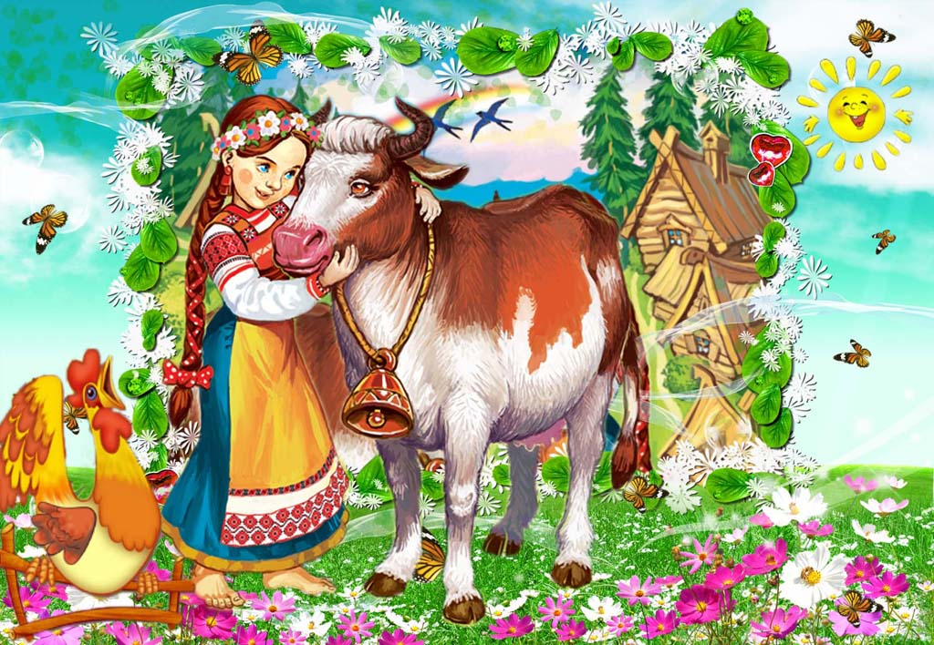
КРОШЕЧКА….

Slide 40
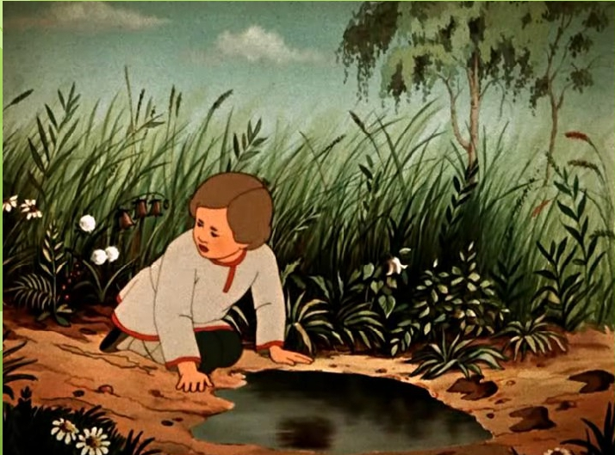
БРАТЕЦ….

Slide 41
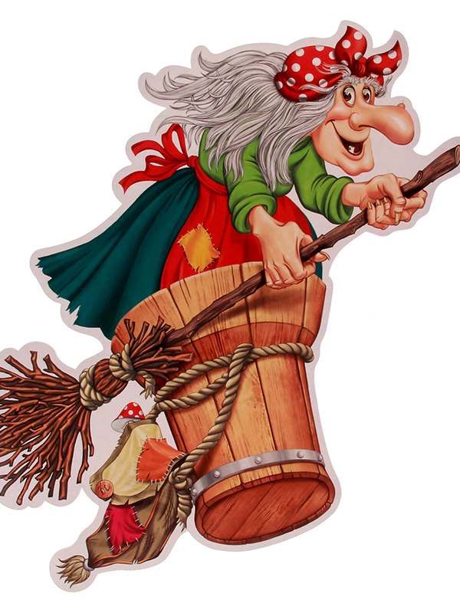
БАБА …

Slide 42
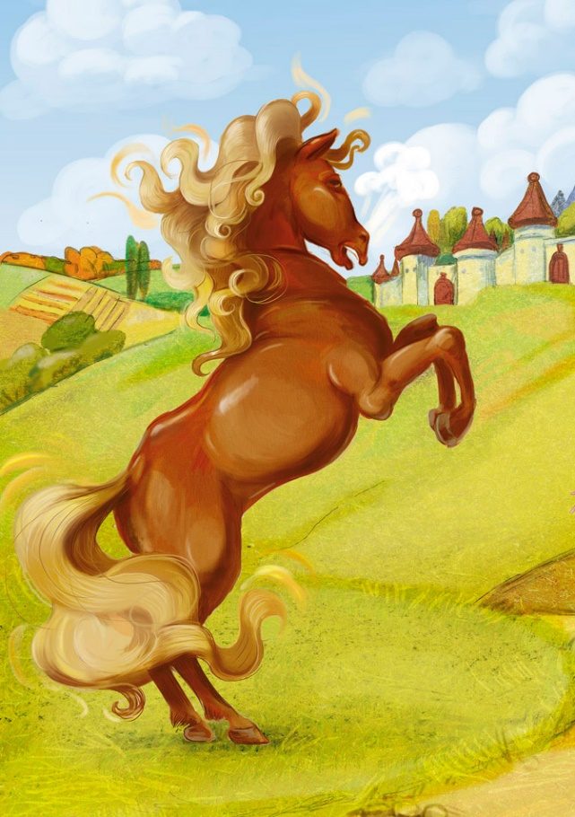
СИВКА…

Slide 43
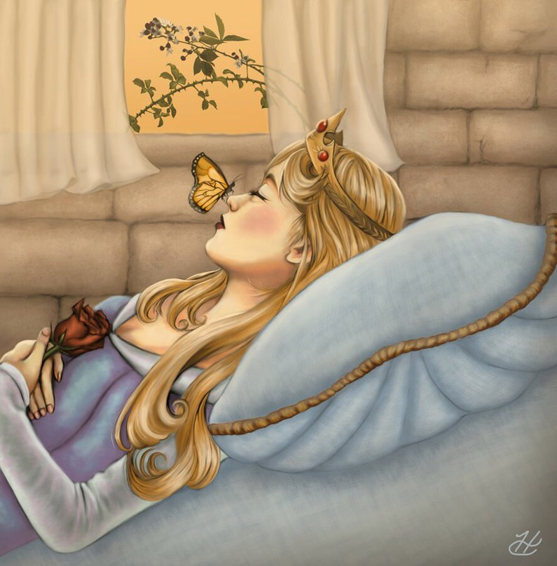
СПЯЩАЯ…

Slide 44
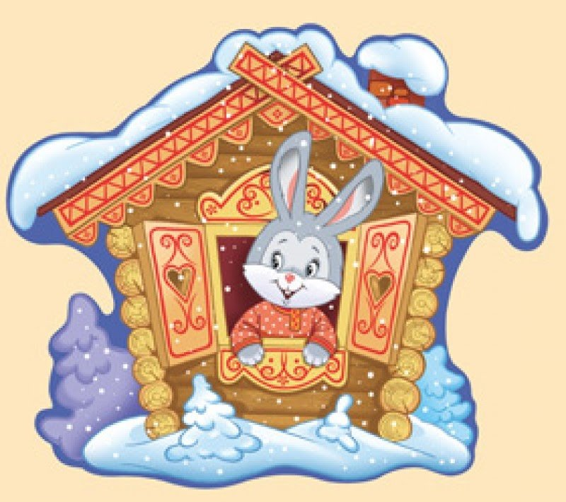
ЗАЮШКИНА…

Slide 45

ВИННИ…

Slide 46
Конкурс «КТО ЕСТЬ КТО»

Slide 47
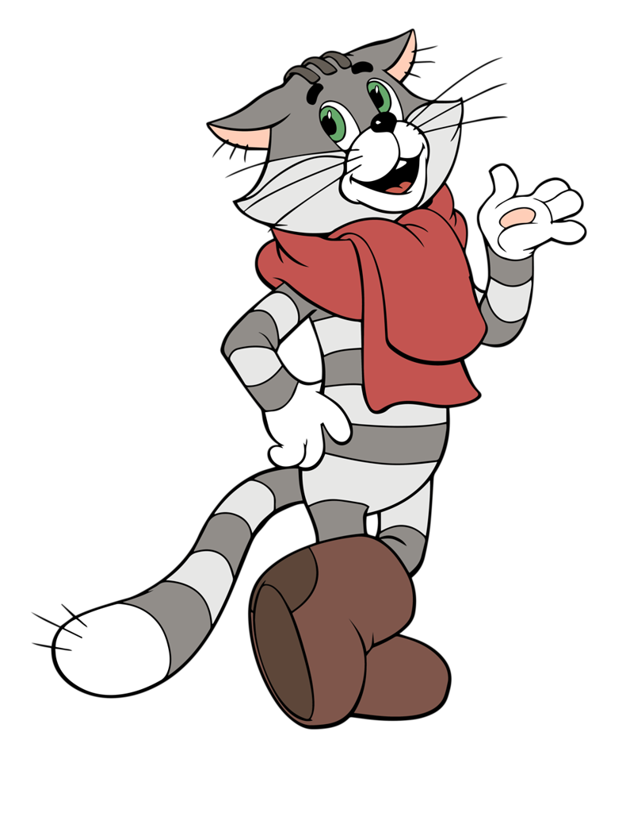
МАТРОСКИН

Slide 48
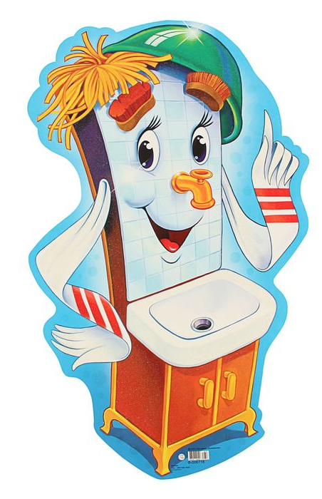
МОЙДОДЫР

Slide 49
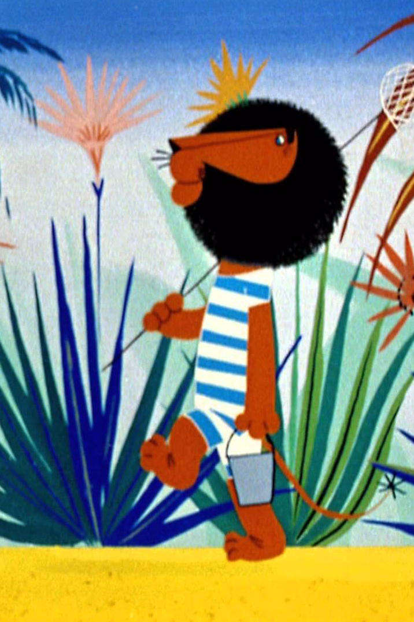
БОНИФАЦИЙ

Slide 50
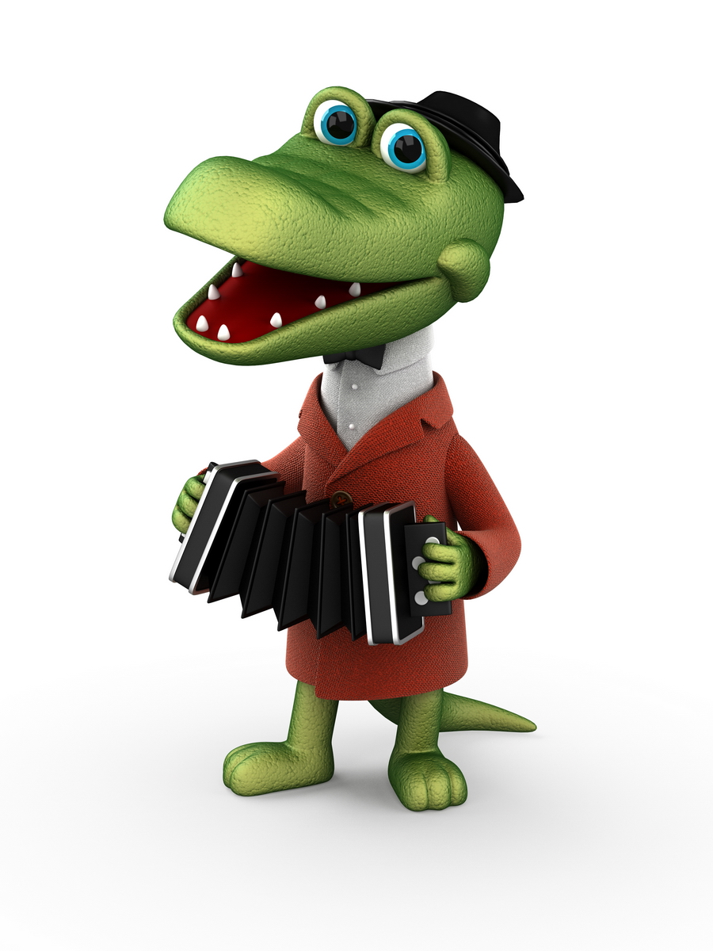
ГЕНА

Slide 51
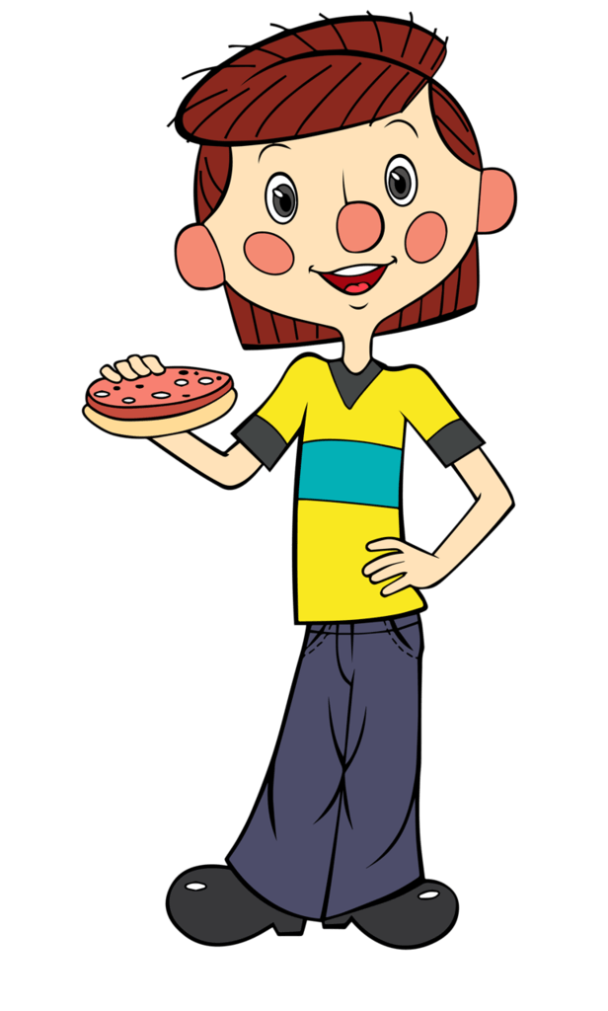
ДЯДЯ ФЕДОР

Slide 52
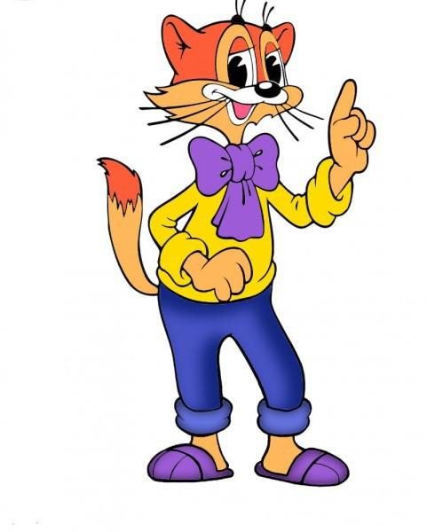
ЛЕОПОЛЬД

Slide 53
Конкурс «Отгадай сказку»

Slide 54
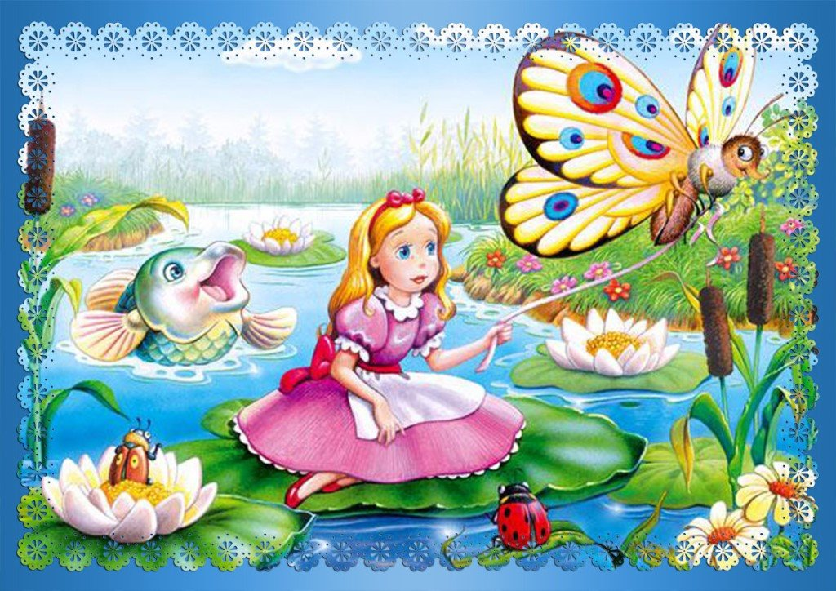
1. Крот, нора, ласточка, мышь, скорлупка, эльф.

Slide 55
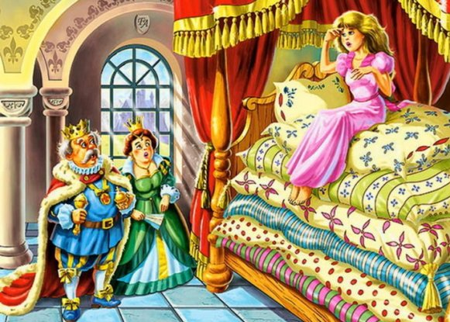
2. Перина, дождь, девушка, горошина.

Slide 56
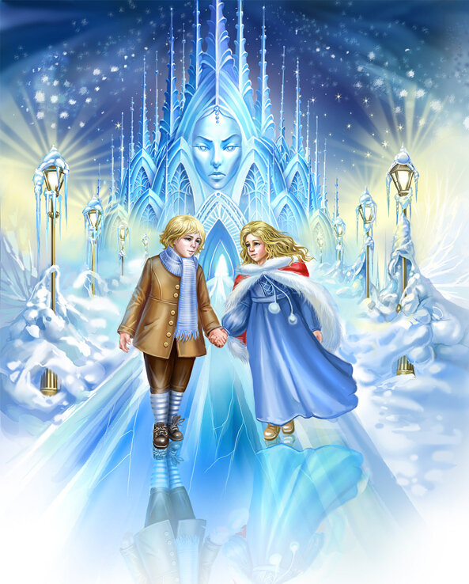
3. Снег, розы, зима, сани, зеркало, королева, дружба.

Slide 57
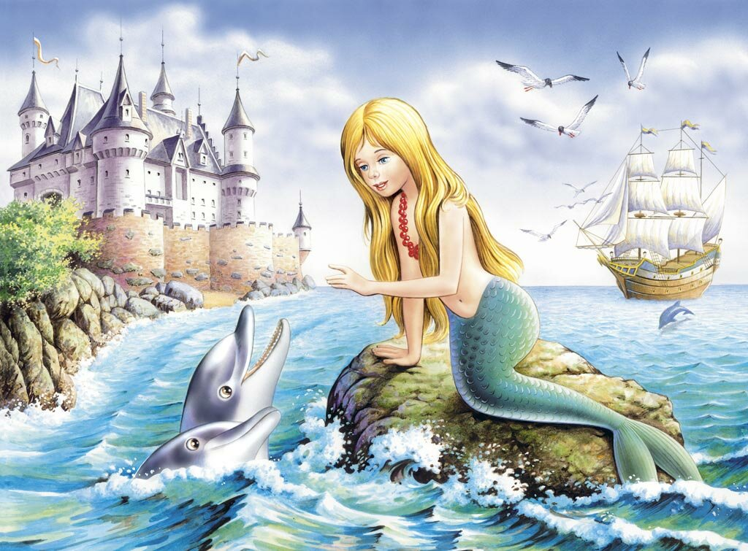
4. Море, принц, ноги, голос, колдовской напиток.

Slide 58
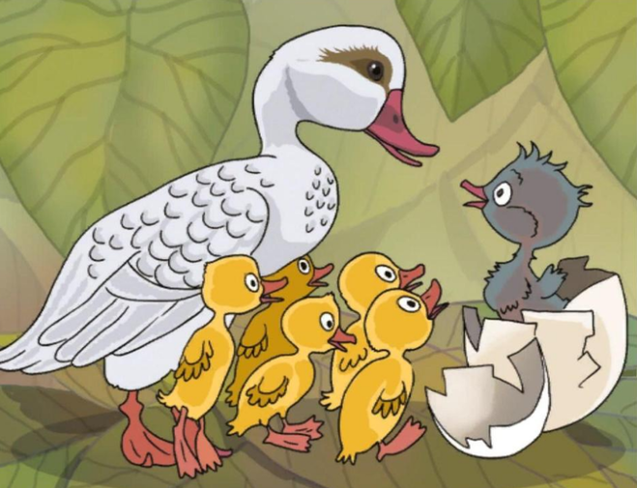
5. Лебедь, утка, птичий двор, дупло, яйцо, мечты.

Slide 59
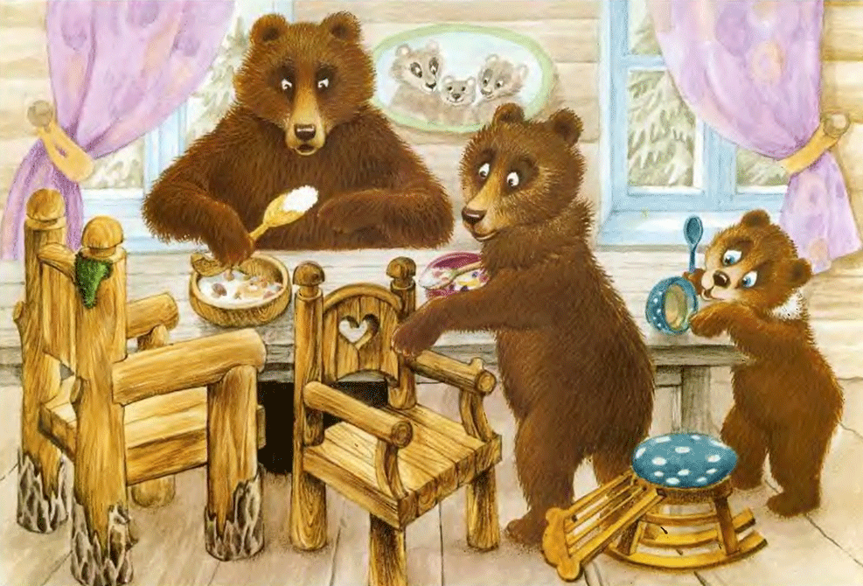
6.Лес, избушка, девочка, стульчик, большая ложка.

Slide 60
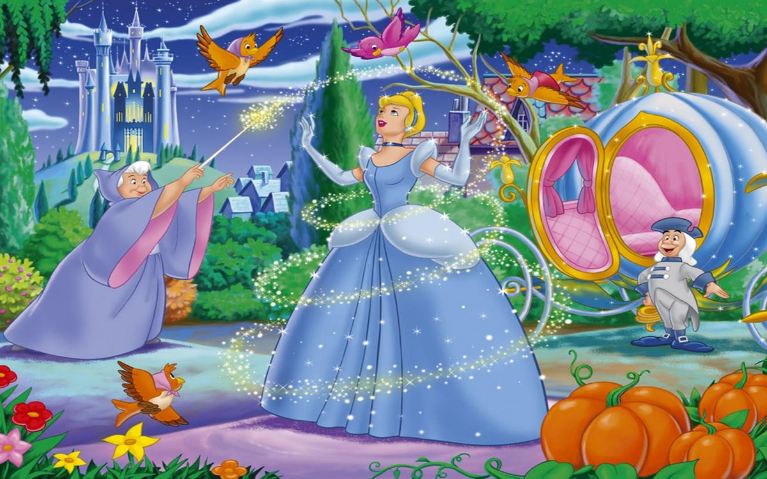
7.Тыква, туфелька, принц, фея, бал.

Slide 61
Конкурс
“Салат из сказок” назови сказку правильно

Slide 62
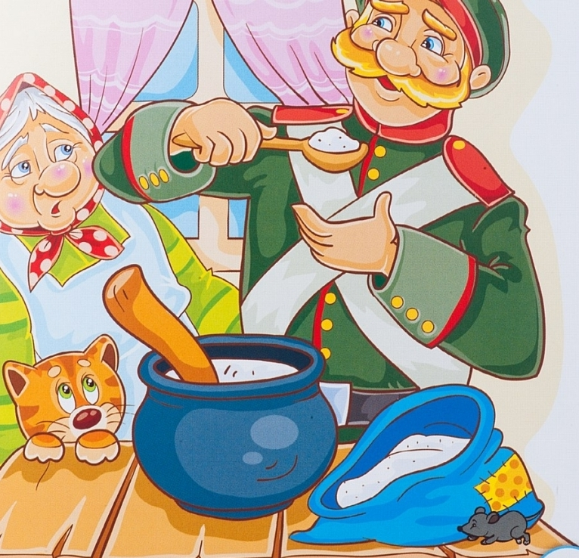
Суп из топора

Slide 63
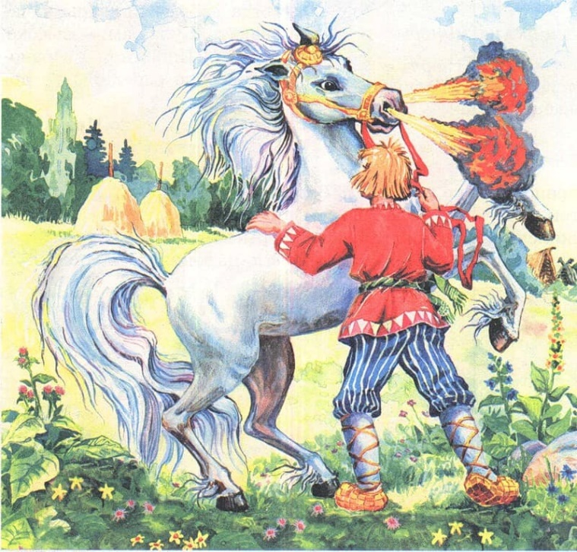
По-заячьему веленью

Slide 64
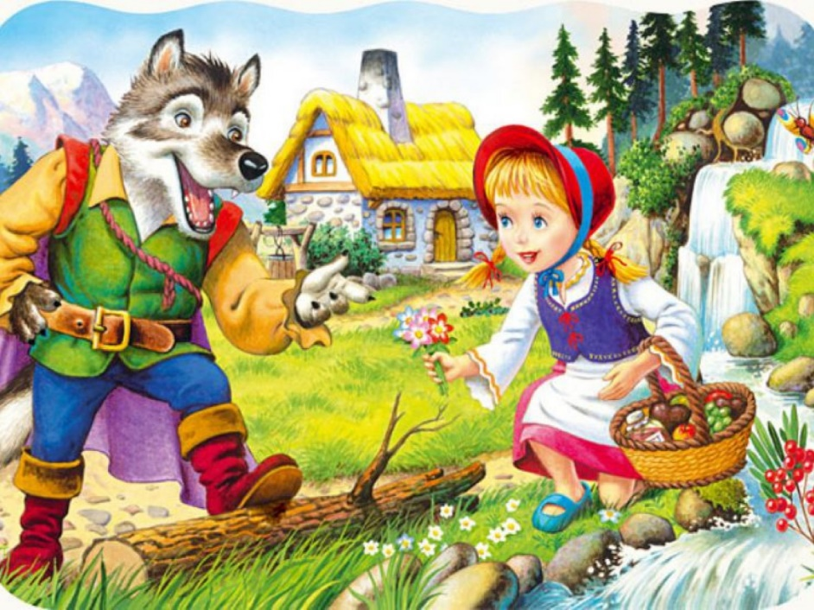
Зеленая шапочка

Slide 65
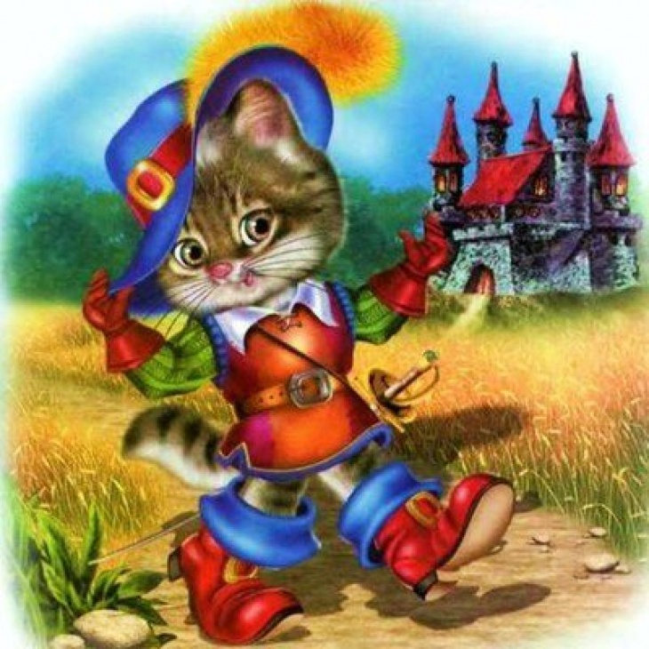
Кот в туфлях

Slide 66
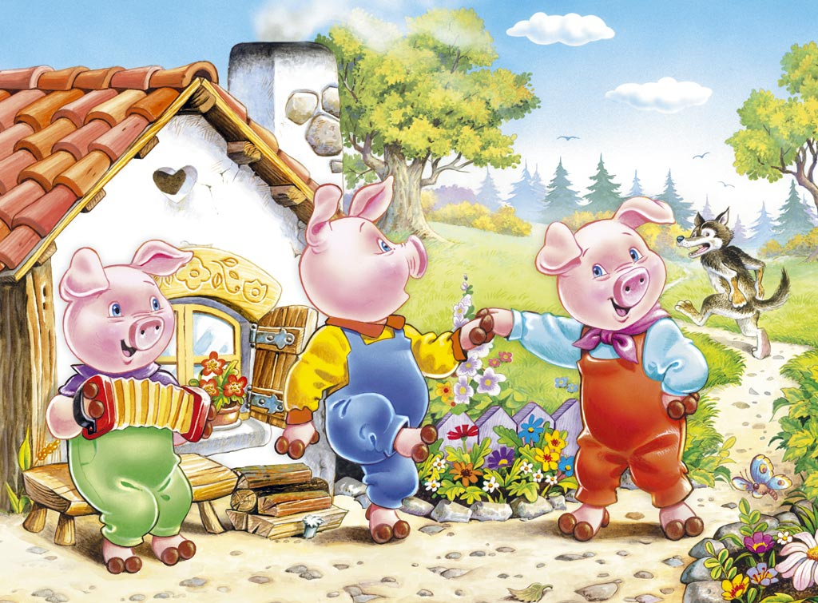
Два поросенка

Slide 67
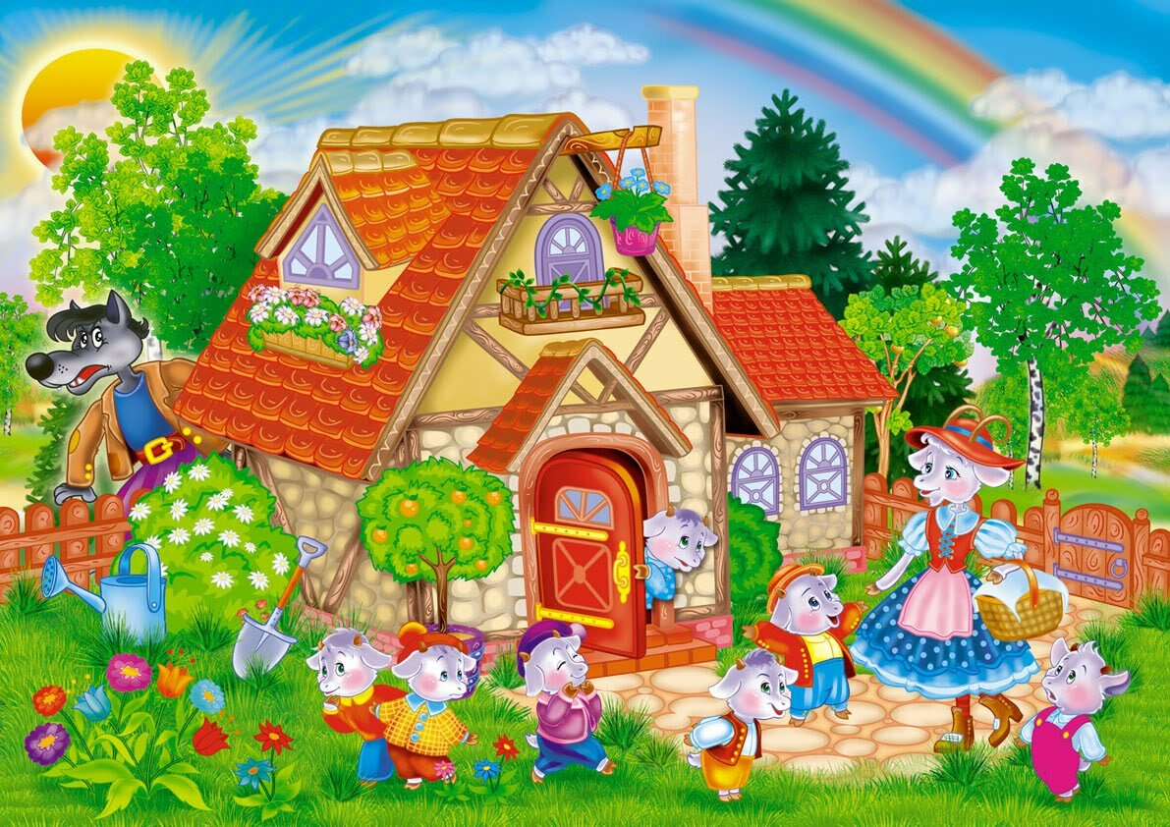
Волк и пятеро щенят

Slide 68
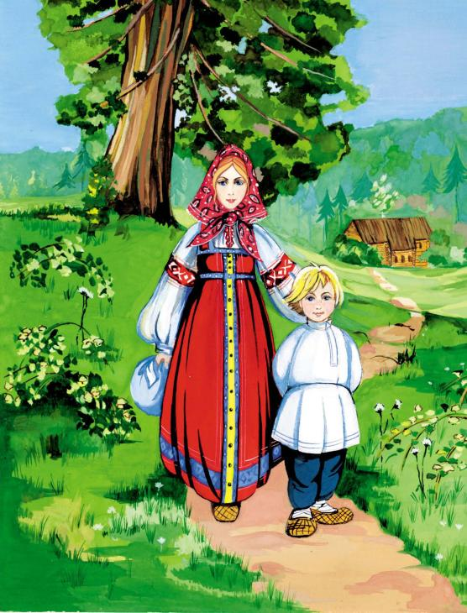
Сестрица Танюшка и братец Иванушка

Slide 69
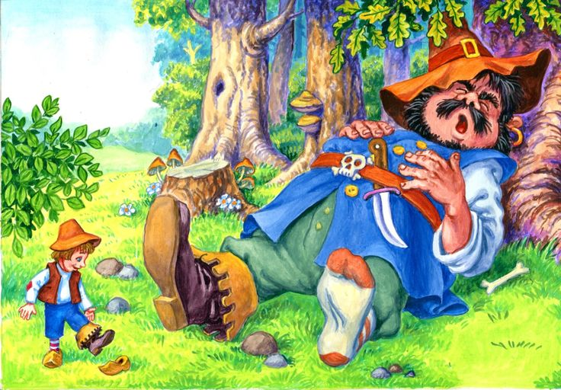
Мальчик с ладошку

Slide 70
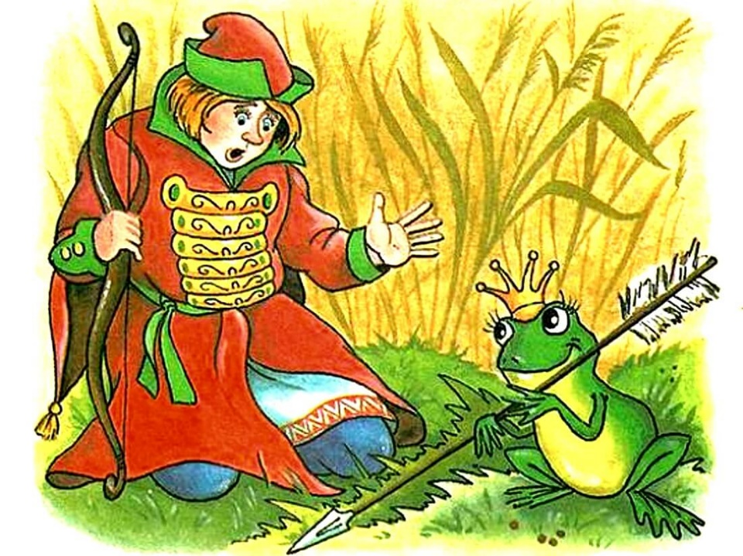
Царевна-индюшка

Slide 71
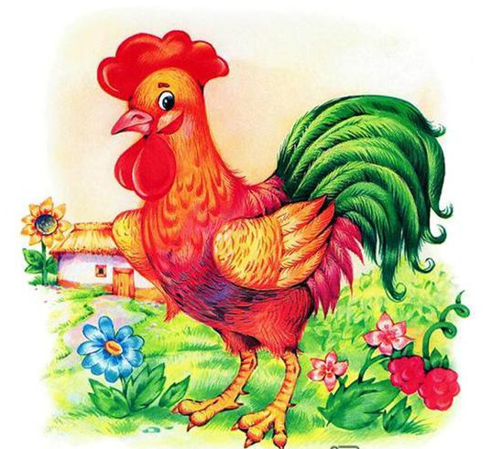
Петушок – золотой пастушок

Slide 72
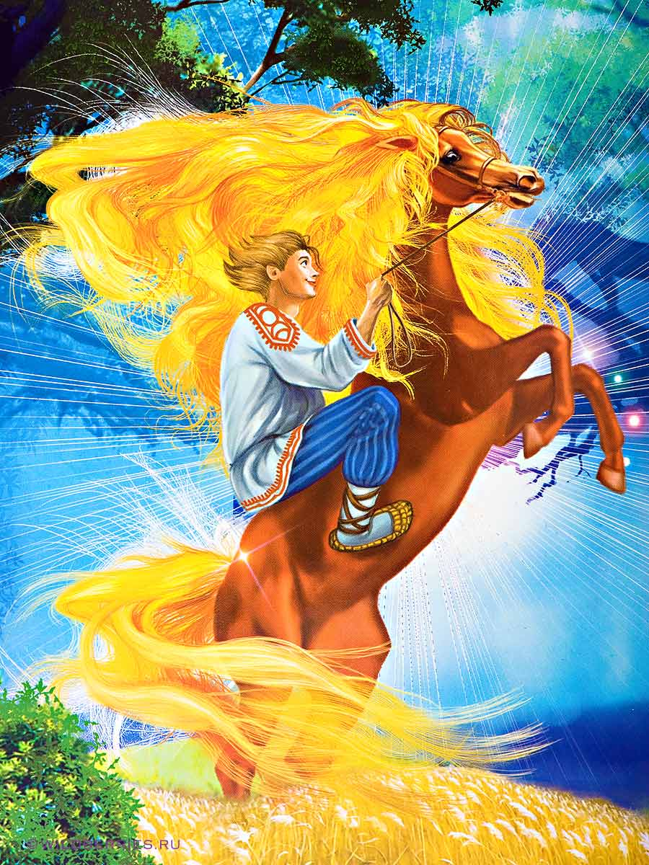
Сивка-будка

Slide 73
Конкурс
“Найди ошибки художника”

Slide 74


Slide 75


Slide 76


Slide 77


Slide 78
Сказочные ребусы

Slide 79


Slide 80


Slide 81


Slide 82


Slide 83


Slide 84
Ответы на ребусы
Буратино
Шапокляк
Змей Горыныч
Золушка
Репка

Slide 85

Спасибо за внимание!

